Slide 1
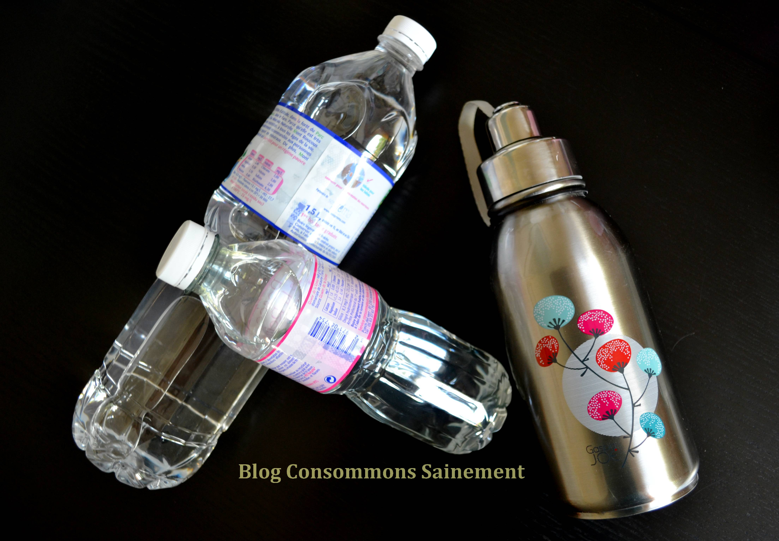
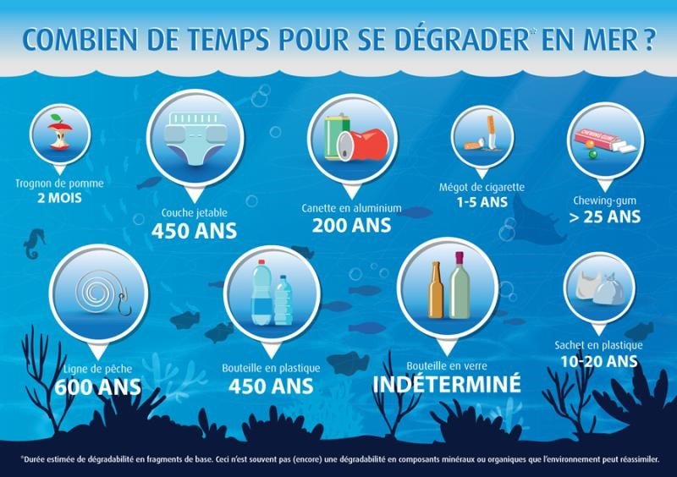
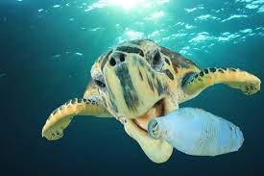
EVITER LE PLASTIQUE
Évitez les bouteilles en plastique jetables..
Préférez les gourdes réutilisables...
DIEGO
GIOVANNI

